Slide 1

数据落地与缓存

Slide 2
数据落地的方式
直接写文件
关系数据库
nosql数据库
文本文件
目前很少采用
日志
mysql
sqlserver
oracle
使用方便
易于理解，易于维护
支持sql，支持复杂查询
支持事务
mongodb
redis
基于键值对
存储数据丰富
性能高
扩展性强

Slide 3

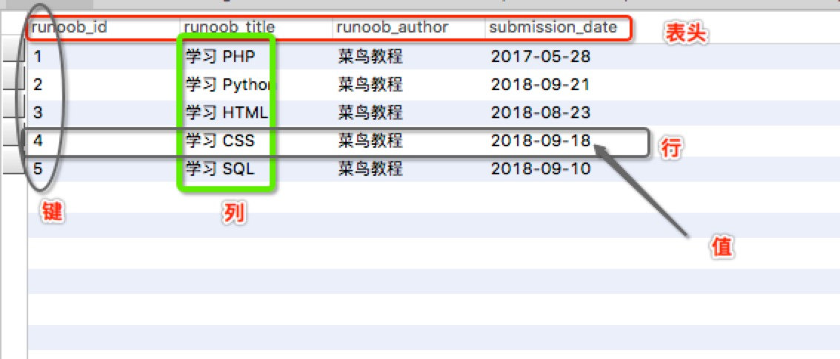
MySQL概要
MySQL 是最流行的开源关系型数据库管理系统，使用标准的 SQL 数据语言形式
基本元素
数据库: 数据表的集合
数据表: 二维矩阵，类似于Excel电子表格
列: 包含相同类型的数据
行: 一组相关的记录
主键：数据值唯一，一个表只能有一个
索引：可快速访问数据库表中的特定信息，类似于书的目录

Slide 4
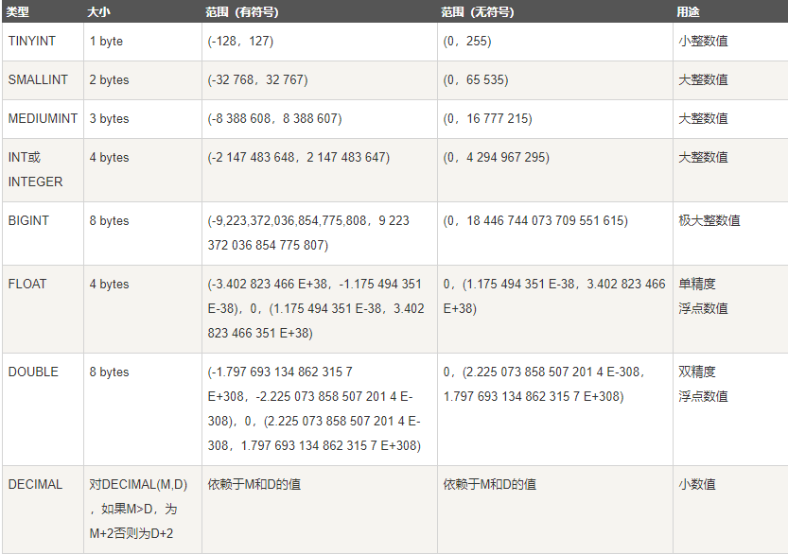
MySQL数据类型
数值类型

Slide 5
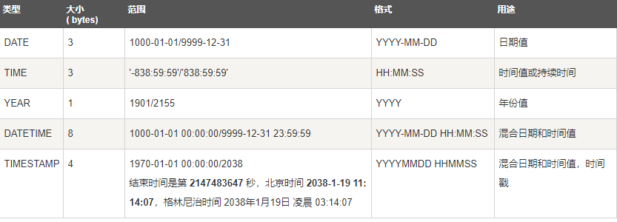
MySQL数据类型
日期类型

Slide 6
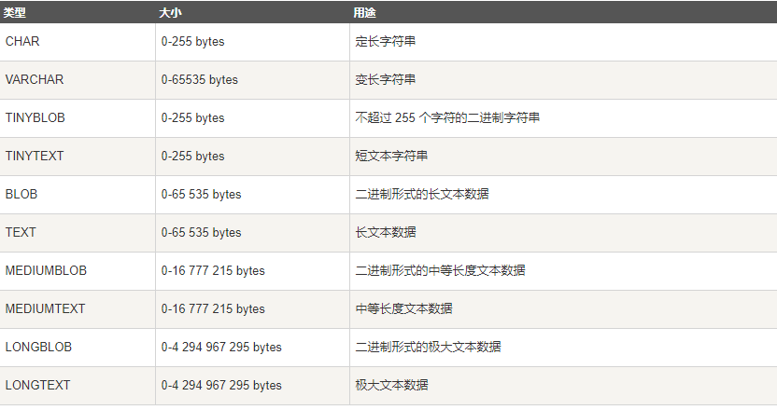
MySQL数据类型
字符串类型

Slide 7
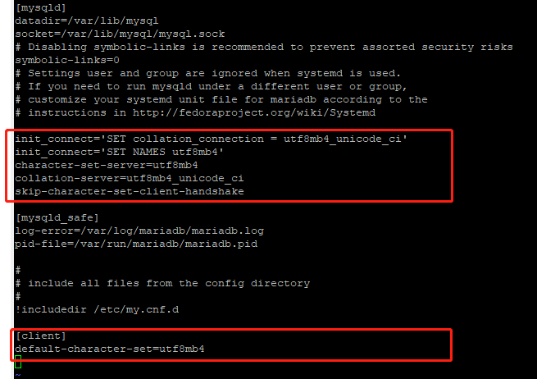
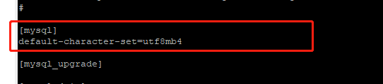
配置数据库字符集utf8mb4
mysql中的utf8mb4是对原来utf8只能存储3个字节大小的字符的一种补充，是一种真正的UTF-8编码
vi /etc/my.cnf
[mysqld]
init_connect='SET collation_connection = utf8mb4_unicode_ci'
init_connect='SET NAMES utf8mb4'
character-set-server=utf8mb4
collation-server=utf8mb4_unicode_ci
skip-character-set-client-handshake
[client]
default-character-set=utf8mb4
vi /etc/my.cnf.d/mysql-client.cnf
[mysql]
default-character-set=utf8mb4

Slide 8
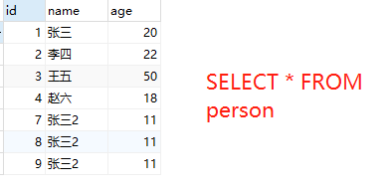
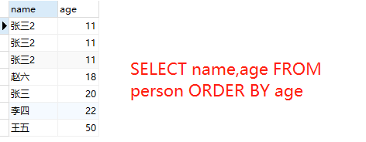
MySQL的简单sql
INSERT person(name,age) VALUES('张三2', 11); #插入记录(张三2, 11)
SELECT * FROM person; #查询所有数据
SELECT name, age FROM person; #查询返回特定字段的数值
SELECT name, age FROM person where id = 1; #查询id=1的person的名字和年龄
SELECT name, age FROM person ORDER BY age; #查询所有的person的名字和年龄，并已age升序排列
UPDATE person set age = 80 WHERE name = '张三2'; #更新 张三2 的年龄为 80
DELETE FROM person WHERE name = '张三2'; #删除 张三2

Slide 9
数据库表的设计
字段名命名规范
选择合适的数据类型
26个英文字母、0-9自然数、‘_’，不使用特殊字符
通常数据类型越小越好
简单越好
尽可能把字段设置 NOT NULL
每个表都应设置主键
字段设置为NOT NULL, 提供默认值
主键是一个唯一索引

Slide 10
数据库表的设计
设计合适的索引
字符串类型选择
选择的唯一性：唯一索引的值是唯一的，可以更快速的通过索引确定数据记录
为常作为where条件的字段建立索引
为常需排序、分组和联合的字段建立索引
控制一个表索引的数量，索引越多，磁盘占用大，更新和插入效率慢，只在需要的字段才建立索引
避免在TEXT、CHAR、VARCHAR等字符串类型建立索引
多使用复合索引 - 最左匹配原则
char（255）: 定长
varchhar(255): 不定长
BLOB和TEXT类型
BLOB保存的是二进制数据，没有字符集和排序规则，TEXT保存的是字符数据，有字符集和排序规则

Slide 11
缓存的方案对比
进程内缓存
memcached
redis
进程内缓存性能比较高，延迟会更小，更节省带宽
维护上更容易一些
不涉及网络传输，性能高
缓存结构可灵活设计
基于内存的key-value存储
只支持string数据类型
多线程，大数据性能比redis高
无持久化，重启缓存丢失
不支持灾难恢复
基于内存的key-value存储
支持string、hash、list、set等多种数据类型
单线程非阻塞IO多路复用
支持持久化，rdb、aof模式
支持灾难恢复

Slide 12
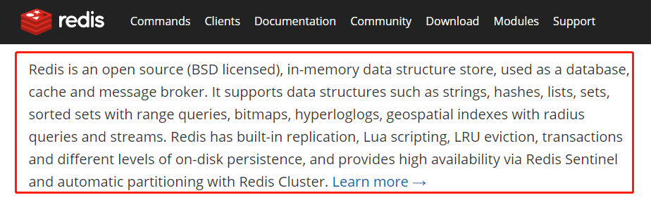
redis介绍
https://redis.io/

Slide 13
redis安装
#安装
wget https://download.redis.io/releases/redis-5.0.10.tar.gz
tar xzf redis-5.0.10.tar.gz
cd redis-5.0.10
make
#配置后台进程
vi redis.conf
daemonize yes #后台运行
save 900 1 #rdb持久方式
save 300 10
save 60 10000
appendonly yes #开启AOF持久方式
#appendfsync always #AOF:总是
appendfsync everysec #AOF:每秒
#appendfsync no #AOF:系统触发刷盘，性能最优
#启动redis-server
$ src/redis-server #前台启动
$ src/redis-server redis.conf #后台启动(先改配置)
#连接redis
$ src/redis-cli
$ src/redis-cli -h ip #(修改bind参数)
$ src/redis-cli -h ip -a pwd #(设置requirepass参数)

Slide 14
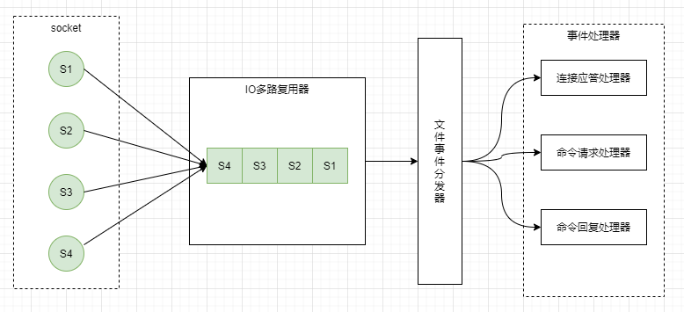
redis的IO模型

Slide 15
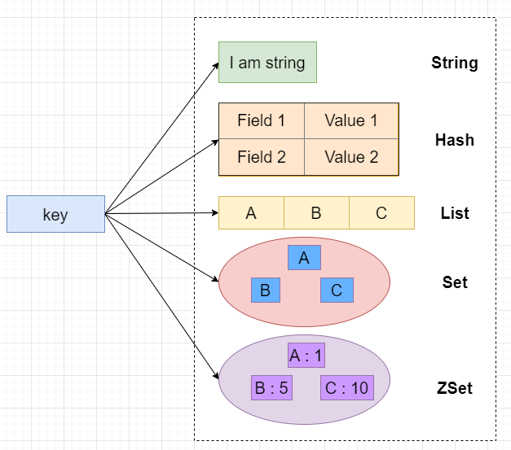
redis的5种数据结构

Slide 16
String结构
字符串常用操作
SET key value //设置字符串键值对
MSET key value [key value ...] //批量存储字符串键值对
SETNX key value //存入一个不存在的字符串键值对
GET key //获取一个字符串键值
MGET key [key ...] //批量获取字符串键值
DEL key [key ...] //删除一个键
EXPIRE key seconds //设置一个键的过期时间(秒)
原子加减
INCR key //将key中储存的数字值加1
DECR key //将key中储存的数字值减1
INCRBY key increment //将key所储存的值加上increment
DECRBY key decrement //将key所储存的值减去decrement

Slide 17
String应用场景
单值缓存
SET key value
GET key
对象缓存
1) SET user:1 value(json/pb)
2) MSET user:1:name jax user:1:age 9999
MGET user:1:name user:1:age
计数器
INCR task:done:{id}
GET task:done:{id}

Slide 18
Hash结构
Hash常用操作
HSET key field value //存储一个哈希表key的键值
HSETNX key field value //存储一个不存在的哈希表key的键值
HMSET key field value [field value ...] //在一个哈希表key中存储多个键值对
HGET key field //获取哈希表key对应的field键值
HMGET key field [field ...] //批量获取哈希表key中多个field键值
HDEL key field [field ...] //删除哈希表key中的field键值
HLEN key //返回哈希表key中field的数量
HGETALL key //返回哈希表key中所有的键值
HINCRBY key field increment //为哈希表key中field键的值加上增量increment

Slide 19
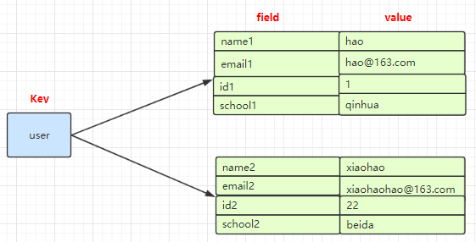
Hash应用场景
对象缓存
HMSET user {userid}:name jax {userid}:age 20
HMSET user 1:name jax 1:age 20
HMGET user 1:name 1:age

Slide 20
Hash优缺点
优点
1）同类数据归类整合储存，方便数据管理
2）相比string操作消耗内存与cpu更小
3）相比string储存更节省空间
缺点
过期功能不能使用在field上，只能用在key上
Redis集群架构下不适合大规模使用

Slide 21
List结构
List常用操作
LPUSH key value [value ...] //将一个或多个值value插入到key列表的表头(最左边)
RPUSH key value [value ...] //将一个或多个值value插入到key列表的表尾(最右边)
LPOP key //移除并返回key列表的头元素
RPOP key //移除并返回key列表的尾元素

Slide 22
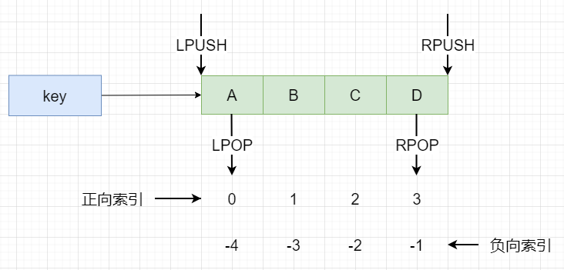
List应用场景
常用数据结构
Stack(栈) = LPUSH + LPOP →FILO
Queue(队列）= LPUSH + RPOP
Blocking MQ(阻塞队列）= LPUSH + BRPOP

Slide 23
Set结构
Set常用操作
SADD key member [member ...] //集合key中存入元素，元素存在则忽略，
若key不存在则新建
SREM key member [member ...] //从集合key中删除元素
SMEMBERS key //获取集合key中所有元素
SCARD key //获取集合key的元素个数
SISMEMBER key member //判断member元素是否存在于集合key中
SRANDMEMBER key [count] //从集合key中选出count个元素，元素不从key中删除
SPOP key [count] //从集合key中选出count个元素，元素从key中删除

Slide 24
Set应用场景
参与多人抽奖
1）参与抽奖加入集合
SADD key {userid}
2）查看参与抽奖所有用户
SMEMBERS key
3）抽取count名中奖者
SRANDMEMBER key [count] / SPOP key [count]

Slide 25
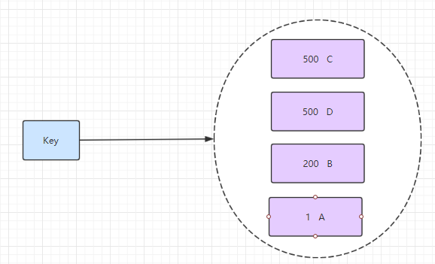
ZSet结构
ZSet常用操作
ZADD key score member [[score member]…] //往有序集合key中加入带分值元素
ZREM key member [member …] //从有序集合key中删除元素
ZSCORE key member //返回有序集合key中元素member的分值
ZINCRBY key increment member //为有序集合key中元素member的分值加上increment
ZCARD key //返回有序集合key中元素个数
ZRANGE key start stop [WITHSCORES] //正序获取有序集合key从start下标到stop下标的元素
ZREVRANGE key start stop [WITHSCORES] //倒序获取有序集合key从start下标到stop下标的元素

Slide 26
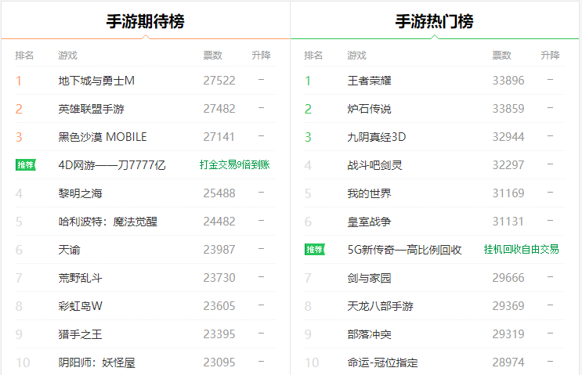
ZSet应用场景
ZSet集合操作实现排行榜
1）增加战力
ZINCRBY rankpower 100 uid
2）展示排行前十
ZREVRANGE rankpower 0 10 WITHSCORES

Slide 27
缓存设计
只缓存热点数据
key名设计
可读性和维护性：以业务名(或数据库名)为前缀(防止key冲突)，用冒号分隔，比如业务名:表名:id
简洁性，节省内存空间
不包含特殊字符
value设计
选择适合的数据类型
拒绝bigkey(string<10K, 其他类型个数<5000;防止网卡流量、慢查询(10ms))
控制key的生命周期，redis内存需要释放

Slide 28
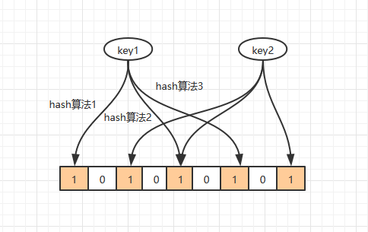
缓存设计
缓存一致性
数据源发生变更时可能导致缓存中数据与数据源中数据不一致，应根据实际业务需求来选择适当的缓存更新策略
主动更新：在数据源发生变更时同步更新缓存数据或将缓存数据过期。一致性高，维护成本较高
被动删除：根据缓存设置的过期时间有Redis负责数据的过期删除。一致性较低，维护成本较低
缓存穿透
缓存空对象
布隆过滤器：大数组+几个无偏hash；检测不存在则一定不存在，检测存在则可能存在

Slide 29
缓存设计
缓存失效
批量缓存设置不同的失效时间，防止大批量同时失效
缓存雪崩：高可用方案
主从模式
哨兵模式
集群模式
避免耗时较长的命令
keys *

Slide 30
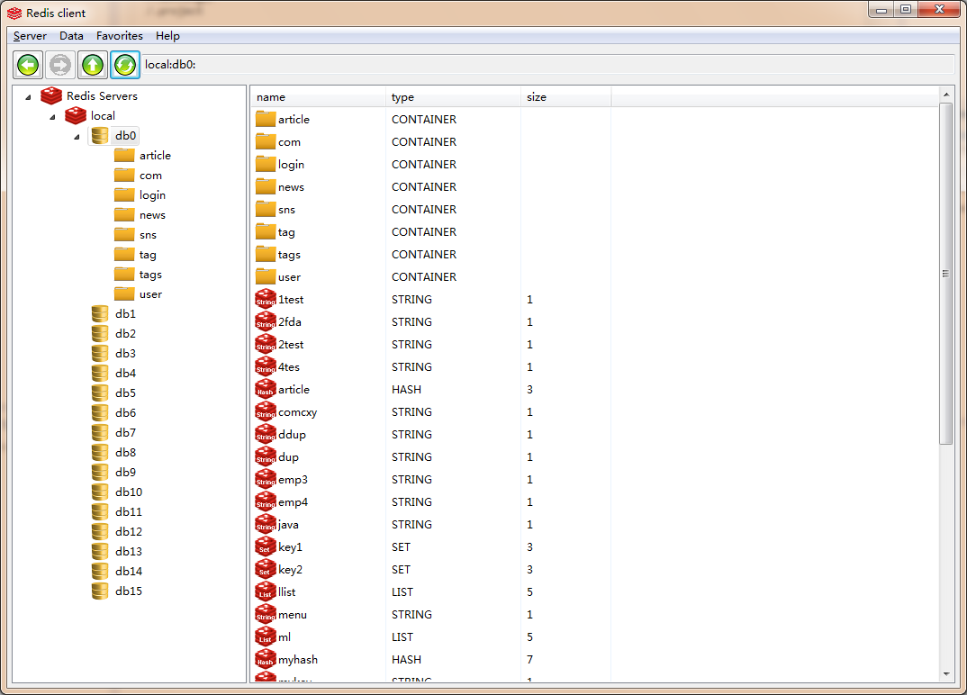
redis图形化客户端工具 - RedisClient
RedisClient 是 Redis 客户端 GUI 工具，将redis数据以windows资源管理器的界面风格呈现给用户，可以帮助redis开发人员和维护人员方便的建立，修改，删除，查询redis数据

Slide 31
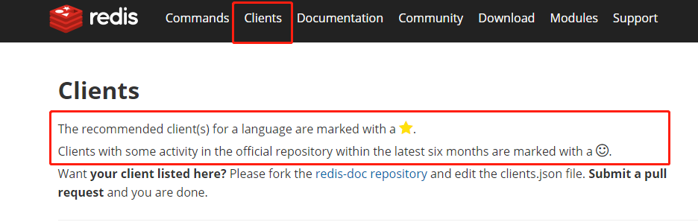
redis客户端接入库 - C++
redis官方有列出很多支持的不同语言的接入库，同时redis也做了推荐

Slide 32
作业
1. 设计数据库表结构，保存玩家个人信息及道具
2. 实现redis缓存机制

Slide 33


